Slide 1
PROIECT DE CURS Tegnici și mecanisme de proiectare software Tema: proiectarea și implementarea unei agenții de turism. Efectuat: Slearenco irina verificat: mihai gaidau
MENU
ANALYSIS
CONTACT
DATA ANALYSIS

Slide 2
aBOUT PROJECT
Design pattern reprezintă soluții recurente și testate în proiectarea software, care abordează probleme comune și facilitează dezvoltarea de aplicații robuste și flexibile. În lucrarea dată, pentru dezvoltarea aplicației agenției de turism, s-a utilizat limbajul de programare C#, au fost aplicate diferite tipuri de șabloane de proiectare, cele creaționale, structurale și comportamentale. Agenția de turism oferă o gamă largă de tururi în toată lumea, spre exemplu Turcia, Grecia, Egipt, respectiv cu prețuri, tipuri de hotel și zbor corespunzătoare, pe placul și buzunarul fiecăruia din clienții agenției.

Slide 3
Design patterns
Creational Design Pattern
Creational Design Pattern
Structural Design Pattern
Abstract factory
factory method
facade
01
02
03
06
05
04
strategy
Chain of responsibility
bridge
Behavioral Desgn
Pattern
Behavioral Desgn Pattern
Structural Design Pattern

Slide 4
TYPES OF DESIGN PATTERNS
Crează și inițializează obiectele într-un mod flexibil și reutilizabil în cadrul aplicațiilor software.
CREATIONAL
01
Definește modul în care obiectele și clasele se pot organiza și relaționa între ele pentru a forma structuri mai complexe.
02
STRUCTURAL
Gestionează și organizeazaâă comportamentul și interacțiunea între obiecte și clase în cadrul unei aplicații.
BEHAVIORAL
04

Slide 5
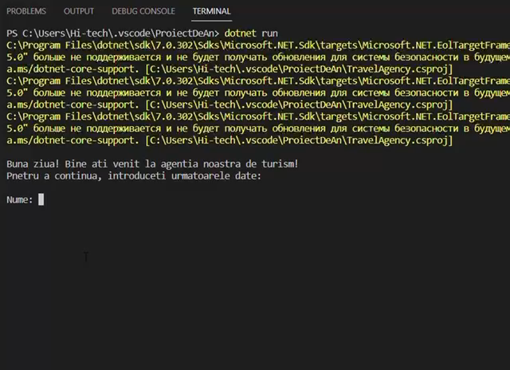
Rularea aplicației

Slide 6
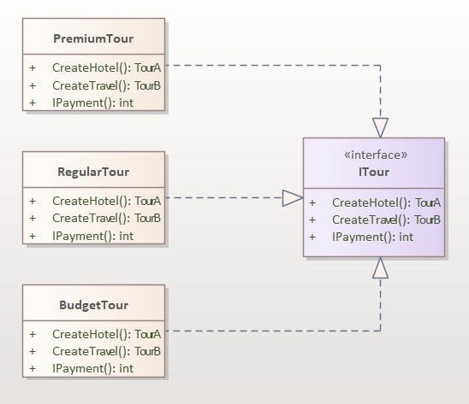
Abstract factory
01
Interfața ITour este definită pentru a servi ca o fabrică abstractă. Aceasta conține trei metode: CreateHotel(), CreateTravel() și IPayment(). Metodele CreateHotel() și CreateTravel() sunt responsabile pentru crearea și returnarea obiectelor de tip TourA și TourB, în timp ce metoda IPayment() returnează informații despre plată.
public interface ITour
{
TourA CreateHotel();
TourB CreateTravel();
int IPayment();
}
Clasele PremiumTour, RegularTour și BudgetTour implementează interfața ITour și oferă implementări specifice pentru metodele de creare și plată.

Slide 7
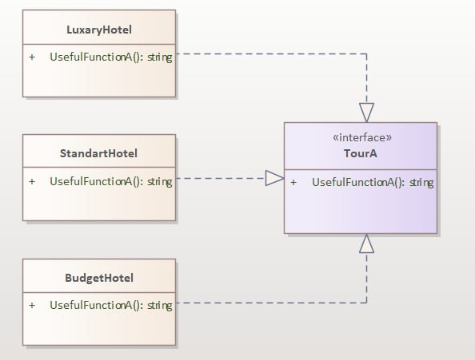
Interfețele TourA și TourB definesc metodele UsefulFunctionA() și UsefulFunctionB(), respectiv. Acestea reprezintă produsele abstracte pe care fabrica abstractă le creează.
Clasele LuxaryHotel, StandartHotel și BudgetHotel implementează interfața TourA și oferă implementări specifice pentru metoda UsefulFunctionA(). De exemplu, clasa LuxaryHotel returnează un mesaj specific pentru turul premium.

Slide 8
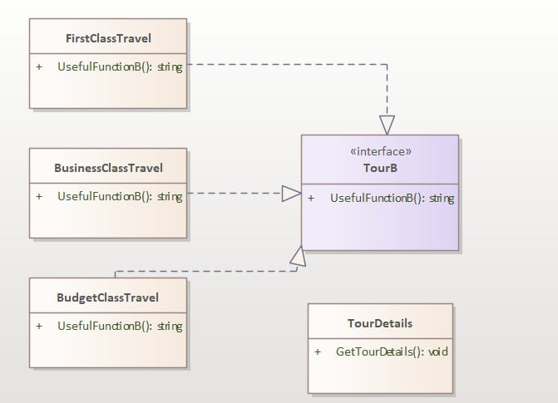
Clasele FirstClassTravel, BusinessClassTravel și BudgetClassTravel implementează interfața TourB și oferă implementări specifice pentru metoda UsefulFunctionB(). De exemplu, clasa FirstClassTravel returnează un mesaj specific pentru turul premium.
Prin utilizarea design pattern-ului Abstract Factory, codul asigură că obiectele create sunt coerente și corespund unui anumit tip de tur ales. De exemplu, dacă se creează un tur de buget, fabrica abstractă va crea un hotel de buget și o călătorie de clasă economică.

Slide 9
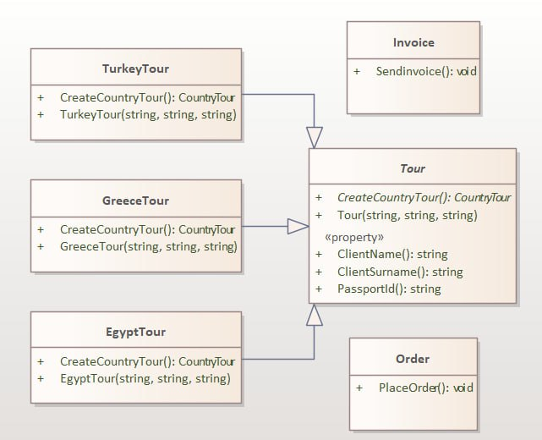
Factory method
02
Clasa Tour reprezintă o călătorie și conține informații despre client (nume, prenume, ID pașaport) și un Factory Method abstract CreateCountryTour(). Această clasă servește ca bază pentru clasele concrete TurkeyTour, GreeceTour și EgyptTour, care reprezintă călătorii specifice în Turcia, Grecia și Egipt.
Fiecare clasă concretă a călătoriei extinde clasa Tour și implementează Factory Method-ul CreateCountryTour(). Acest Factory Method creează și returnează o instanță a unei clase specifice țării respective, cum ar fi TourInTurkey, TourInGreece și TourInEgypt. Aceste clase specifice țărilor reprezintă informații despre călătoriile în respectivele țări.

Slide 10
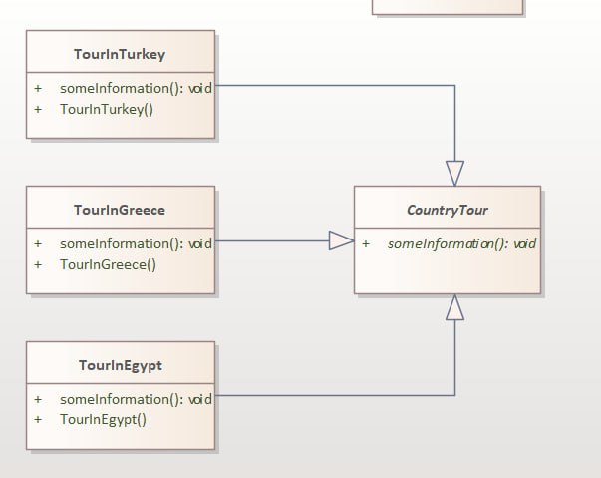
Atunci când se creează o instanță TurkeyTour, se afișează un mesaj de selectare a călătoriei în Turcia și se returnează un obiect de tip TourInTurkey. Apoi, se poate apela metoda someInformation() pe obiectul returnat pentru a obține informații specifice despre călătoria în Turcia.
Se utilizează design pattern-ul Factory Method pentru a abstractiza procesul de creare a călătoriilor și pentru a permite extinderea facilă a sistemului prin adăugarea de noi călătorii în alte țări. Acest design pattern ajută la decuplarea Creatorului (Tour) de produsele create (CountryTour), oferind flexibilitate în gestionarea diferitor tipuri de călătorii.

Slide 11
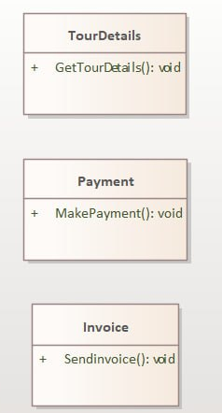
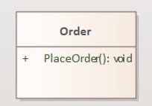
facade
03
S-a implementat design pattern Facade pentru trei clase care reprezintă subsistemele: TourDetails, Payment și Invoice. Fiecare dintre aceste clase are o metodă care reprezintă o acțiune specifică în cadrul subsistemului. De exemplu, clasa Payment:
public class Payment
{
public void MakePayment()
{
Console.Write("\nPlata a trecut cu succes!");
}
}
Clasa Order acționează ca o clasă Facade. Ea oferă o metodă numită PlaceOrder, care reprezintă o interfață simplificată pentru a accesa funcționalitățile subsistemelor. În cadrul metodei PlaceOrder, se creează obiecte ale claselor TourDetails, Payment și Invoice și se apelează metodele lor corespunzătoare pentru a colecta detalii despre tur, a efectua plata și a trimite factura.
Prin utilizarea clasei Order ca o interfață unificată, clientul poate plasa o comandă fără a cunoaște detaliile și interacțiunile complexe din spate. Subsistemele sunt ascunse și complexitatea este gestionată în interiorul clasei Order.

Slide 12
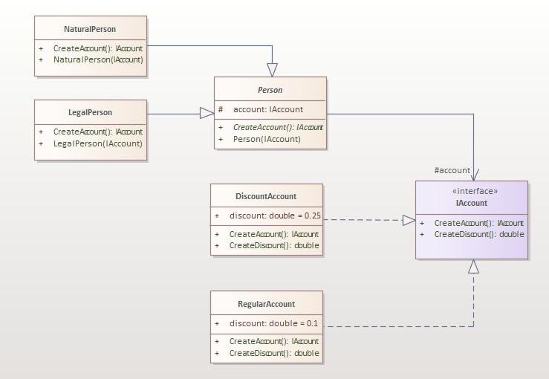
bridge
04
S-a implementat design pattern Bridge, pentru două ierarhii separate: de implementare (IAccount) și de abstracție (Person). Ierarhia de implementare definește interfața IAccount, care are două metode: CreateAccount() și CreateDiscount(). În ierarhia de implementare, sunt două clase: DiscountAccount și RegularAccount. Aceste clase implementează interfața IAccount.
În ierarhia de abstracție, sunt două clase: NaturalPerson și LegalPerson. Aceste clase extind clasa abstractă Person și implementează metoda CreateAccount(). Clasele NaturalPerson și LegalPerson primesc un obiect IAccount prin intermediul constructorului și utilizează acest obiect pentru a crea un cont.
Prin utilizarea pattern-ului Bridge, putem separa conceptul de cont bancar (IAccount) de tipul de persoană (Person). Putem crea diverse tipuri de conturi și de persoane și le putem combina în mod flexibil. De exemplu, putem avea o persoană fizică cu un cont cu reducere și o persoană juridică cu un cont regulat.

Slide 13
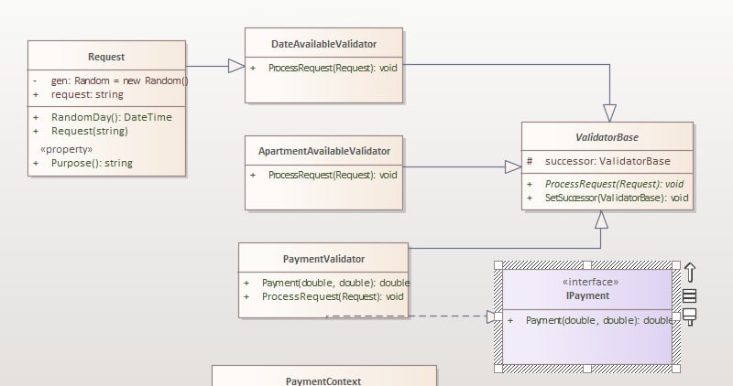
Chain of responsibility
05
Interfața IPayment definește o metodă Payment care primește o sumă de plată și o reducere și returnează suma finală de plată.
Clasa abstractă ValidatorBase este clasa de bază pentru toți validatorii din lanț. Aceasta conține o referință la următorul validator succesor și furnizează o metodă SetSuccessor pentru a seta validatorul succesor. Declară o metodă abstractă ProcessRequest care gestionează logica de procesare a cererii. Clasa DateAvailableValidator verifică dacă cererea se referă la disponibilitatea unei date pentru un tur. Clasa ApartmentAvailableValidator verifică dacă cererea se referă la disponibilitatea unui apartament într-un hotel. Clasa PaymentValidator este o implementare concretă a validatorului și implementează interfața IPayment. Implementarea Chain of Responsibility, în care diferiți validatori sunt înlanțuiți împreună, iar fiecare validator are capacitatea de a gestiona un anumit tip de cerere sau de a o trece la validatorul succesor s-a efectuat cu succes.

Slide 14
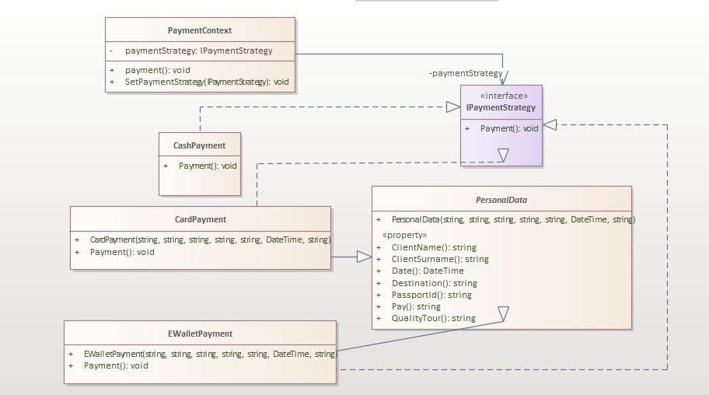
strategy
06
Clasa abstractă PersonalData conține proprietăți pentru informațiile personale ale unui client, cum ar fi numele, prenumele, ID-ul pașaportului, tipul de tur, destinația, data și modalitatea de plată.
Clasa CashPayment implementează interfața IPaymentStrategy și reprezintă o strategie de plată în numerar. Clasa CardPayment extinde clasa PersonalData și implementează interfața IPaymentStrategy. Aceasta reprezintă o strategie de plată cu cardul. Clasa EWalletPayment extinde clasa PersonalData și implementează interfața IPaymentStrategy. Aceasta reprezintă o strategie de plată cu e-Wallet.
Prin aplicarea Strategy, se obține o separare clară a responsabilităților și o structură modulară a codului, deoarece putem adăuga noi clase de strategie pentru alte metode de plată fără a afecta restul codului. Facilitează testarea și reutilizarea codului, deoarece fiecare algoritm este izolat în propria clasă.

Slide 15
concluzie
Aplicarea design patterns în dezvoltarea aplicației de agenție de turism aduce multiple beneficii și îmbunătățește calitatea și eficiența proiectului.
Utilizarea design patterns în crearea unei aplicații de agenție de turism oferă o structură clară și modulară, care facilitează dezvoltarea, întreținerea și extinderea ulterioară a aplicației.

Slide 16
Mulțumesc pentru atenție!

